Slide 1
Cálculo Depreciação

Slide 2
Incidência
No Escritório de Contabilidade, depreciação incide sobre Computadores e Móveis, mas com velocidades diferentes.
Na contabilidade, cada tipo de bem tem uma "vida útil" estimada pela Receita Federal (Instrução Normativa RFB nº 1.700/2017).
Taxas anuais padrão:
Computadores e Periféricos: 20% ao ano (vida útil de 5 anos).
Móveis e Utensílios: 10% ao ano (vida útil de 10 anos).

Slide 3
Cálculo da Depreciação Trimestral
Como o abriu em 06 de janeiro, foi calculado a depreciação proporcional aos 3 meses do primeiro trimestre:
Computadores (R$ 8.298,00):
  Anual: $8.298 *20% = R$ 1.659,60
  Trimestral: $1.659,60/4 = R$ 414,90 ($138,30/mês)
Móveis (R$ 7.260,00):
  Anual: $7.260*10% = R$ 726,00
  Trimestral: $726/4 = R$ 181,50 ($60,50/mês)
Total de Depreciação no Trimestre: R$ 596,40. ($198,80/mês)

Slide 4
Lançamento Contábil
D – Despesa de Depreciação (DRE)
C – Depreciação Acumulada (Ativo Não Circulante - Redutora)
Valor: R$ 596,40
Histórico: Valor ref. a quota de depreciação do 1º trimestre/2025,
Importante: A depreciação é uma despesa não desembolsável (não sai dinheiro do caixa), por isso o saldo de banco continua inalterado, mas o valor do patrimônio diminui porque os equipamentos estão ficando velhos.

Slide 5
Nota: Imobilizado e Depreciação
Os bens do Ativo Não Circulante são registrados pelo custo de aquisição. A depreciação é calculada pelo Método das Quotas Constantes (Linear), ou seja, de forma uniforme e num valor constante, com base nas taxas anuais permitidas pela Receita Federal:
Máquinas e Equipamentos (Computadores): 20% a.a. (Vida útil de 5 anos).
Móveis e Utensílios: 10% a.a. (Vida útil de 10 anos).
Obs: No primeiro trimestre, a depreciação foi calculada pro-rata (3 meses).

Slide 6

Custos Totais

Slide 7
Custos dos Serviços Prestados (CSP)
  Salário Assist. Técnico + Encargos (FGTS/Provisões).
  Sistema Contábil (ferramenta de produção).
  Pró-labore do sócio (Contador).

Slide 8
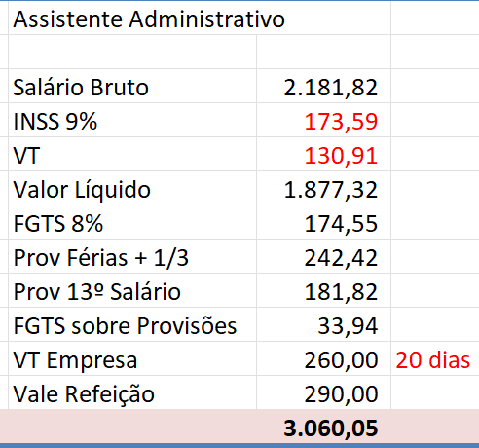
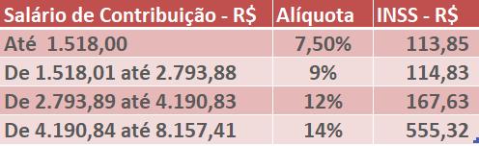
Salário Assist. Adm. + Encargos
Cálculo INSS:
1ª Faixa (até R$ 1.518,00):
  R$ 1.518,00 x 7,5% = R$ 113,85
2ª Faixa (o que sobra do salário):
  (R$ 2.181,82 - R$ 1.518,00) = R$ 663,82
  R$ 663,82 x 9% = R$ 59,74
Desc. INSS: (R$113,85 + R$59,74) = R$ 173,59
Obs.: IRPF - 2025 => Base de Cálculo (R$): Até 2.259,20 - Alíquota (%): Isento

Slide 9
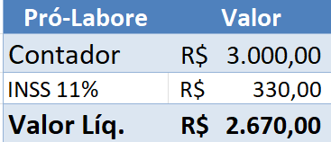
Pró Labore + Encargos
Pró-labore de R$ 3.000,00, escritório de contabilidade (Anexo III do Simples Nacional), cálculo em 2025:
Desconto de INSS (Fixo em 11%)
2. IRPF - Desconto Simplificado Mensal: A Receita Federal permite um redutor fixo (desconto simplificado) de R$ 607,20 (valor atualizado para 2025/2026) sobre a base de cálculo.
Cálculo da Isenção:
  Rendimento: R$ 2.670,00
  (-) Desconto Simplificado: R$ 607,20
  Base de Cálculo Final: R$ 2.062,80
Obs.: IRPF - 2025 => Base de Cálculo (R$): Até 2.259,20 - Alíquota (%): Isento

Slide 10
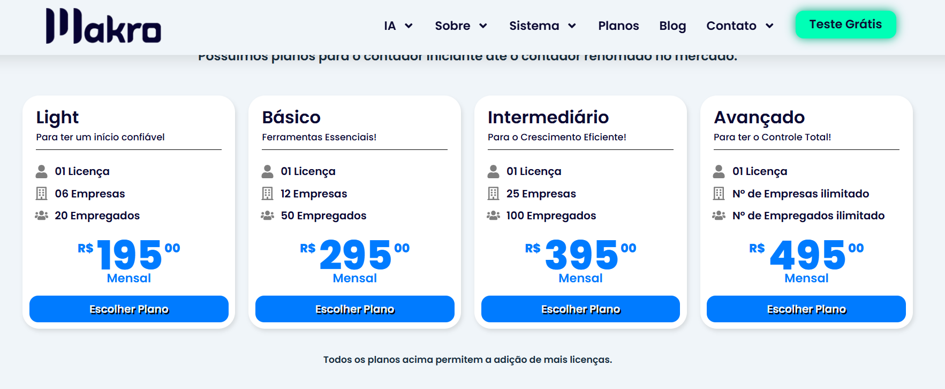
Sistema Contábil
Obs.: https://makrosystem.com.br/nossos-planos/ acesso em 03/2026

Slide 11

Impostos: Simples nacional

Slide 12

RBT12 e a Faixa de Faturamento
O cálculo definitivo utiliza a fórmula:
Alíquota Efetiva: O resultado da fórmula é a alíquota real que
incidirá sobre o faturamento do mês, que é menor que a nominal.
RBT12: Receita Bruta Total acumulada nos últimos 12 meses anteriores ao período de apuração.
Periodicidade de Apuração: Mensal.
Base de Cálculo (Alíquota): RBT12 (Média dos últimos 12 meses).
Base de Cálculo (Imposto): RB do mês (Regime de Competência).
Obs.: Como a empresa é nova, o cálculo do RBT12 nos primeiros meses é feito por proporcionalidade (multiplica-se o faturamento do primeiro mês por 12 para achar a primeira alíquota).

Slide 13
Tabela Anexo III
(Atualizada 2025/2026)
Faixa | Receita Bruta 12 meses (RBT12) | Alíquota Nominal | Parcela a Deduzir (R$)
1ª | Até 180.000,00 | 6,00% | 0,00
2ª | 180.000,01 a 360.000,00 | 11,20% | 9.360,00
3ª | 360.000,01 a 720.000,00 | 13,50% | 17.640,00
4ª | 720.000,01 a 1.800.000,00 | 16,00% | 35.640,00
5ª | 1.800.000,01 a 3.600.000,00 | 21,00% | 125.640,00
6ª | 3.600.000,01 a 4.800.000,00 | 33,00% | 648.000,00
Com faturamento de R$ 28.120,00 no primeiro trimestre, a média mensal é de R$ 9.373,33.
Como esse valor ao ano (R$9.373,33*12 = R$ 112.480,00) fica abaixo de R$ 180.000,00, usa-se a 1ª faixa do Anexo III, que tem alíquota fixa de 6%.

Slide 14
Cálculo Simples Nacional – DAS
(1º Trimestre)
Vejamos como o sistema do Simples (PGDAS) calcular o imposto:
1. Janeiro (Mês de Abertura)
Como não há meses anteriores, a alíquota é definida pelo faturamento
do próprio mês projetado para 12 meses.
Faturamento Jan: R$ 9.373,33
Projeção (RBT12): $9.373,33*12 = R$ 112.480,00
Imposto Jan: R$ 9.373,33 *6% = R$ 562,40
2. Fevereiro (2º Mês)
Usa-se média dos meses anteriores e multiplica-se por 12.
Média: R$ 9.373,33 (faturamento de Jan)
Projeção (RBT12): $9.373,33 *12 = R$ 112.480,00
Alíquota: Continua na 1ª faixa (6%).
Imposto Fev: R$ 9.373,33*6% = R$ 562,40
Obs.: OPGDAS-D (Programa Gerador do Documento de Arrecadação do Simples Nacional - Declaratório) é a ferramenta online obrigatória para microempresas (ME) e empresas de pequeno porte (EPP) optantes pelo Simples Nacional. Ele calcula os impostos mensais, gera o guia DAS e deve ser transmitido até o dia 20 do mês seguinte.

Slide 15
Cálculo Simples Nacional – DAS
(1º Trimestre)
3. Março (3º Mês)
Média: (9.373,33 + 9.373,33)/2 = R$ 9.373,33
Projeção (RBT12): $9.373,33*2 = R$ 112.480,00
Alíquota: Continua em 6%.
Imposto Mar: R$ 9.373,33 *6% = R$ 562,40
Neste caso específico, a proporcionalidade não altera o valor final porque o faturamento é baixo (está bem longe do limite de R$ 180 mil).
Se o faturamento mensal fosse, por exemplo, o dobro, a projeção daria na 2ª Faixa e o Escritório já começaria pagando uma alíquota maior logo no primeiro mês.
No mês de abertura (Janeiro), o vencimento do primeiro DAS será em 20 de fevereiro.

Slide 16
Cálculo Simples Nacional – das
(2º trimestre)
Para o 2º Trimestre (Abril, Maio e Junho), o faturamento total foi de R$ 36.850,00.
Média Mensal: $36.850,00 / 3 = R$12.283,33 por mês.
No Simples Nacional, a alíquota de um mês depende do faturamento acumulado nos 12 meses anteriores. Como a empresa é nova, soma-se o que a empresa já faturou desde janeiro.
4. Abril (4º Mês)
Faturamento do mês: R$12.283,33
RBT12 Proporcional: Média dos meses anteriores é multiplicado por 12. Média (Jan a Mar): R$ 9.373,33
Cálculo: $9.373,33*12 = R$112.480,00
Alíquota: Como o valor é menor que R$ 180.000,00, a Empresa continua na 1ª Faixa do Anexo III (6%).
DAS Abril: $12.283,33*6% = R$ 737,00

Slide 17
Cálculo Simples Nacional – das
(2º trimestre)
5. Maio (5º Mês)
Faturamento do mês: R$ 12.283,33
RBT12 Proporcional: (Média de Jan, Fev, Mar e Abr) x 12
Total acumulado: $28.120,00 + 12.283,33 = R$ 40.403,33
Média (4 meses): $40.403,33 / 4 = R$ 10.100,83
Projeção: $10.100,83*12 = R$ 121.210,00
Alíquota: Permanece na 1ª faixa (6%).
DAS Maio: $12.283,33*6% = R$ 737,00
6. Junho (6º Mês)
Faturamento do mês: R$ 12.283,34 (ajuste de centavos)
RBT12 Proporcional: (Média de Jan a Mai) x 12
Total acumulado: $40.403,33 + 12.283,33 = R$ 52.686,66
Média (5 meses): $52.686,66 / 5 = R$ 10.537,33
Projeção: $10.537,33*12 = R$ 126.448,00
Alíquota: Permanece na 1ª faixa (6%).
DAS Junho: $12.283,34*6% = R$ 737,00

Slide 18
Impostos sobre a Receita (Deduções)
Conforme Anexo III os 6% sobre os R$ 28.120,00(trimestre)
englobam os seguintes tributos (repartição interna):
ISS (Municipal): 2,00%
CPP (Previdência Patronal): 2,42%
COFINS: 0,77%
PIS/Pasep: 0,21%
CSLL: 0,35%
IRPJ: 0,25%
Total: 6% (R$ 1.687,20 sobre o faturamento trimestral).

Slide 19
Outros Encargos (Despesas Operacionais)
Para a DRE não ficar distorcida, aqui estão os tributos que não estão no DAS, mas que o Escritório paga:
FGTS: 8% sobre a folha de pagamento dos funcionários (se houver).
INSS Retido: O desconto de INSS dos funcionários e do pró-labore dos sócios (embora seja uma obrigação da empresa recolher, é um desconto do salário, mas o INSS Patronal já está dentro dos 6% do Simples).
Taxas Municipais: TFE (Taxa de Fiscalização de Estabelecimento) e o Alvará (custos anuais fixos).
Anuidade do CRC: O escritório (PJ) e os contadores (PF) precisam pagar a anuidade ao Conselho Regional de Contabilidade.

Slide 20

Análise Horizontal (AH) //
Análise Vertical (AV)
A análise horizontal (AH) e vertical (AV) são técnicas contábeis para avaliar a saúde financeira de uma empresa. A AH compara a evolução de itens ao longo do tempo (tendência), enquanto a AV analisa a proporção de cada conta em relação a um total no mesmo período (estrutura).
Uso Conjunto: A combinação das duas análises (o método combinado) é ideal para entender o impacto das mudanças no tempo e sua estrutura.
DRE: Receita bruta é geralmente a base (100%) na análise vertical.
Balanço: Ativo Total ou Passivo Total são as bases (100%).

Slide 21
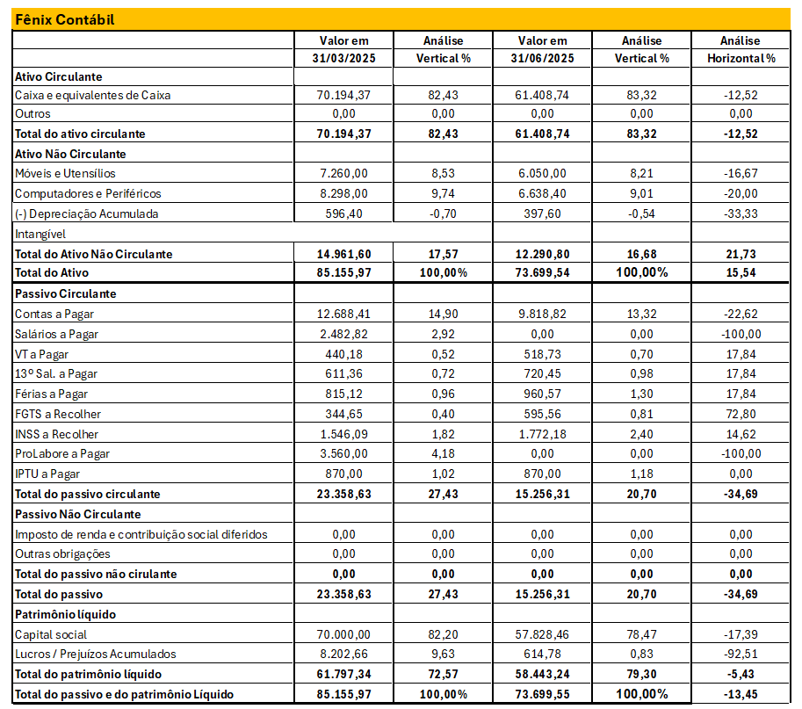
AH e AV – Balanço Patrimonial
1. Análise do Balanço Patrimonial
Análise Vertical (AV): A Fênix Contábil apresenta 83,32% de tudo o que possui concentrado no Ativo Circulante (curto prazo) ao final do 2º trimestre. No lado das dívidas, ela é conservadora: o capital próprio (Patrimônio Líquido) saltou de 72,57% para 79,30% da estrutura total, mostrando que ela depende cada vez menos de dinheiro de terceiros.
Análise Horizontal (AH): Houve uma redução de 34,69% nas dívidas de curto prazo, mostrando que a gestão usou seus recursos para melhorar o seu resultado.

Slide 22
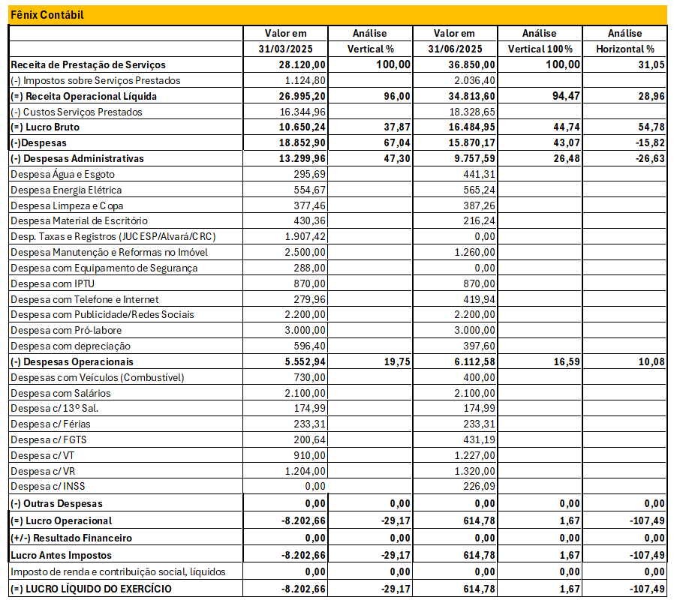
AH e AV – Demonstrativo do Resultado
2. Análise da DRE (Desempenho)
Análise Vertical (AV): No 1º trimes-tre, as despesas consumiam 67,04% da receita, gerando pre-juízo.
No 2º trimestre, a gestão foi muito mais eficiente: as despesas caíram para 43,07% da receita, permitin-do a reversão para um lucro líquido de 1,67%.
Análise Horizontal (AH):
A receita bruta cresceu, passando de: R$ 28.120,00 para
R$ 36.850,00, enquanto as despe-sas administrativas caíram 36,30%, provando que o escritório passou a fazer mais com menos.

Slide 23
Conclusão da Análise AV e AH
3. Conclusão Integrada
Em resumo, para cada $ 1,00 faturado no 2º trimestre, a Fênix Contábil conseguiu ser mais eficiente que no 1º, pois reduziu seus custos operacionais e administrativos.
Essa melhora no resultado permitiu que o escritório pagasse suas dívidas de curto prazo, fortalecendo sua estrutura de capital próprio e tornando-a financeiramente mais sólida e independente.
Obs.: embora a Fênix Contábil tenha recuperado a saúde, a margem de lucro de 1,67% ainda é considerada pequena, exigindo que a gestão continue segurando as despesas nos próximos meses.

Slide 24
EBITDA (Indicador Complementar)
EBITDA representa o resultado operacional da empresa antes de juros, impostos, depreciação e amortização, evidenciando a capacidade de geração de caixa do negócio.
Cálculo (2º Trimestre):
Lucro Operacional: R$ 614,78
(+) Depreciação: R$ 397,60
EBITDA = R$ 1.012,38
Interpretação:
A empresa gerou aproximadamente R$ 1.012,38 de resultado operacional no período, desconsiderando efeitos contábeis e financeiros.
✔️ Esse resultado reforça a melhora no desempenho da empresa, que passou a apresentar geração operacional positiva no 2º trimestre.

Slide 25
Quociente de Liquidez //
Quociente de rentabilidade
O quociente de liquidez mede a capacidade de uma empresa pagar suas dívidas de curto prazo usando seus ativos circulantes.
Já o quociente de rentabilidade avalia a eficiência da empresa em gerar lucro a partir de suas operações, investimentos ou patrimônio.
Enquanto a liquidez foca na saúde financeira imediata, a rentabilidade foca no retorno econômico

Slide 26
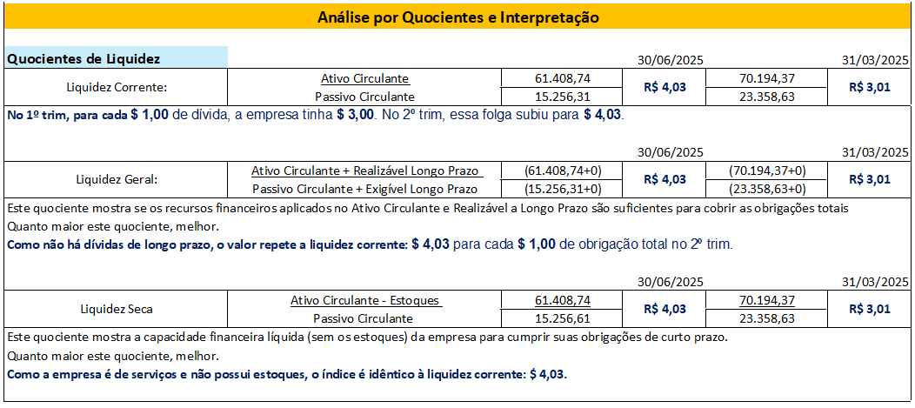
Análise por quociente - Bp
Indicadores de Liquidez (Capacidade de Pagamento)
A liquidez da empresa melhorou significativamente, indicando que ela está mais "folgada" financeiramente.

Slide 27
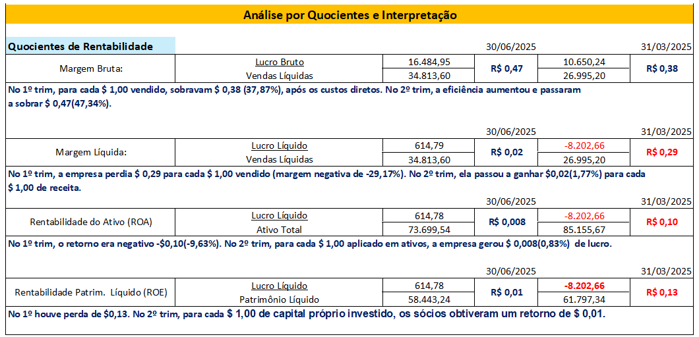
Análise por quociente - dre
Indicadores de Margem (Eficiência nas Vendas): A Empresa reverteu um prejuízo.
Indicadores de Rentabilidade (Retorno do Investimento)
Os sócios pararam de perder capital e começaram a ter retorno no segundo período.

Slide 28
Análise por quociente
A Virada: No 1º trimestre, a empresa estava em fase de "ajuste", operando com prejuízo de $ 8.202,66. No 2º trimestre, ela não só aumentou a receita em 31% (de $28.120 para$ 36.850), como também atingiu o Lucro Líquido de $ 614,78.
Controle de Custos: A análise horizontal mostra que, enquanto a receita subiu, as despesas administrativas caíram de $ 13.299,96 para $ 9.757,59. Isso explica por que a margem melhorou tanto.
Solidez: A estrutura de capital é muito sólida, pois o Patrimônio Líquido ($ 58.443,24) é muito superior ao Passivo Circulante ($ 15.256,31), indicando baixa dependência de capital de terceiros.
.

Slide 29

Observação
ROA (Retorno sobre Ativos) e ROE (Retorno sobre Patrimônio Líquido) são métricas de rentabilidade fundamentais. O ROA mede a eficiência operacional, indicando quanto lucro é gerado por todo o ativo. O ROE mede o retorno para os acionistas, mostrando o lucro em relação ao capital próprio.
Principais Diferenças e Fórmulas:
ROA (Return on Assets): Lucro Líquido
Ativo Total
Mostra se a empresa usa bem seus recursos (máquinas, dinheiro, estoques) para gerar lucro, independentemente de como foram financiados.
ROE (Return on Equity): Lucro Líquido
Patrimônio Líquido
Indica a rentabilidade do dinheiro dos sócios. Um ROE alto pode indicar boa gestão ou, em alguns casos, alto endividamento.
Para fixar:
ROA = eficiência da empresa – a Empresa está sendo eficiente?
ROE = retorno para os sócios - Está valendo a pena investir nesta Empresa?.

Slide 30
OBRIGADa!
Neusa Oliveira
Técnico em Contabilidade
Turma 1.2025​ (final do curso 14/04/2026)
Senac - Campinas

